Slide 1



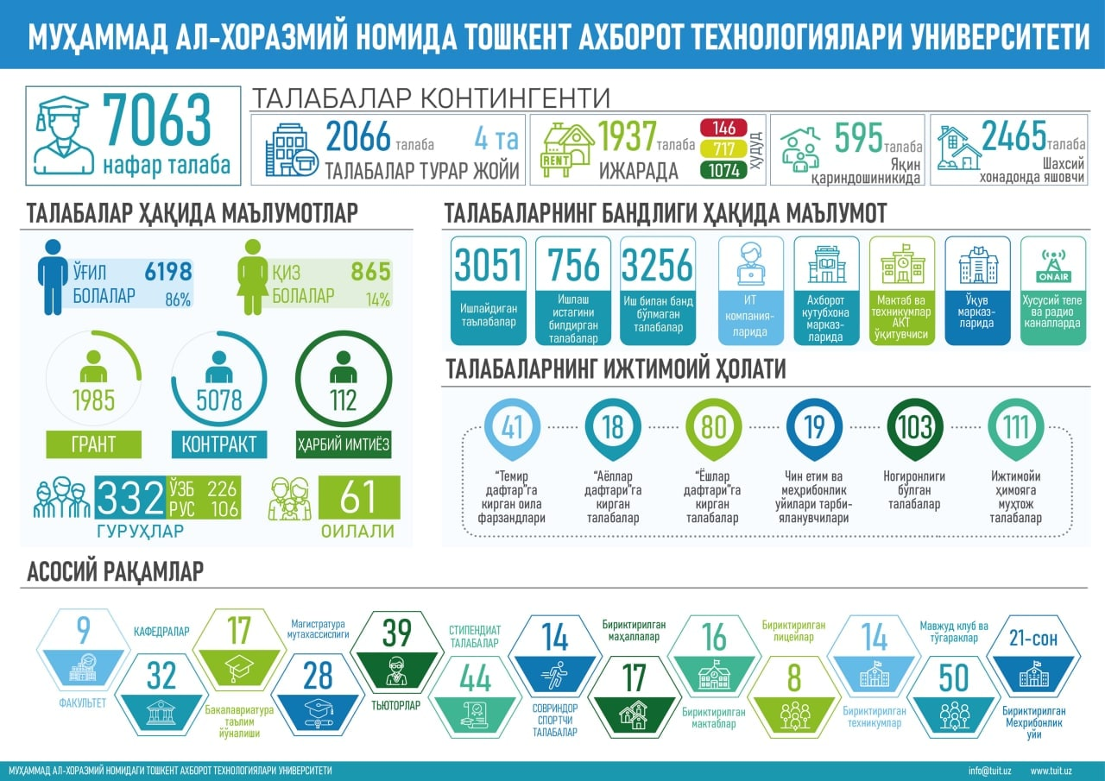








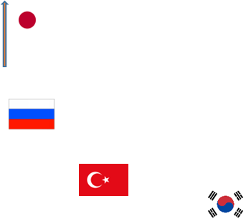
2023 YIL BIRINCHI YARIM YILLIKDА AMALGA OSHIRILGAN MAQSADLI KO‘RSATKICHLAR BO‘YICHA INFOGRAFIKA
Maydoni – 3,66 ming kv.km Quvvati– 1850 o‘rin
Ilmiy salohiyat bo‘yicha
Binolar soni 3
OLIY TА’LIMGА QАMRАB OLISH DINАMIKАSI
Fan doktori 2 nafar
O‘quv xonalar soni 92
Fan nomzodi 13 nafar
2022-2023 qabul kvotasi boʼyicha
2,2 barobar o‘sish
1815
Katta o‘qituvchi 13 nafar
Umumiy talabalar soni 826 nafar
Bakalavriat 475
Sirtqi taʼlim 300
Magistratura 51
O‘qituvchi – stajyor o‘qituvchi 23 nafar
826
Himoya qilinadigan falsafa doktori dissertatsiyalari (PhD)
Talabalar soni
2023
2022
O‘sish ko‘rsatkichi
1,25 barobar
2022 -2023y.
Yil yakuni bo‘yicha.
Himoya qilinadigan doktorlik dissertatsiyalari (DSc)
O‘quv adabiyotlar bilan ta’minlanganlik darajasi
2023
2022
O‘sish ko‘rsatkichi
1barobar
YOSHLAR BILAN ISHLASH VA MA’NAVIY-MA’RIFIY FАOLIYAT BO‘YICHА KO‘RSАTKICHLАR
43
15
1720
Ishlaydigan talabalar
Ishlash istagini bildirgan talabalar
Ish bilan band boʼlmagan talabalar
IT kompaniyalarida
Axborot kutubxona markazlarida
Maktab va texnikum AKT o’qituvchilari
O’quv markazlari
Xususiy teleradio kanallarida
2023-2026 yillarda Urganch davlat pedagogika insituti xuzurida tashkil etiladigan akademik litsey parametrlari
TАLАBАLАRNING IJTIMOIY HOLАTI
2023-2024 o‘quv yilidan boshlab quyidagi yo‘nalishlar bo‘yicha qabul amalga oshiriladi.
Urganch shaxar Yoshlik ko‘chasida joylashgan.
Yer maydoni 1,85 ga.
Quvvati 360 o‘rin
“Temir daftar”ga
kirgan oila
farzandlari
“Аyollar daftar”ga
kirgan talabalar
“Yoshlar daftar”ga
kirgan talabalar
Chin yetim va mexribonlik uyi tarbiyalanuvchilari
Nogironligi boʼlgan talabalar
Ijtimoiy ximoyaga muhtoj talabalar
7
3
8
8
29
14
Аniq fanlar
Matematika
Ona tili
26
Xorijiy tillar
Xorijiy til
Ona tili
52
Ijtimoiy-gumanitar
Tarix
Xorijiy til
26
АSOSIY RАQАMLАR
Kafedralar
Fakultetlar
Bakalavr yo’nalishlar
Magistratura yo’nalishlar
Tyutorlar
2
5
11
7
7
Sovrindor sportchi talabalar
Briktirilgan litseylar soni
Mavjud klub va to’garaklar
12
1
12
Urganch davlat pedagogika insituti Moddiy-texnik bazasi
Instituti binolariga quvvati 100 KvT/soat, Qiymati 839,4mln so‘m bo‘lgan quyosh panellari o‘rnatildi
Ilmiy va innovatsion faoliyat bo‘yicha ma’lumot
Urganch davlat pedagogika instituti ARM va ishchi xodimlarni ish samaradorligini oshirtsh maqsadida 510 000 000 so’mlik jami 60 ta Monoblok sotib olindi
O‘zbekiston Respublikasi Prezidenti Administratsiyasi huzuridagi Axborot va ommaviy kommunikatsiyalar agentligida 2023-yil 17-fevralda ro‘yxatdan o‘tgan GUVOHNOMА № 064130. ISSN/2992-8796 Ilmiy-nazariy, metodik jurnal yaratildi.
Instituti ma’naviy va ma’rifiy tadbirlarni namoyish qilish uchun 25,5mln so’mlik jami 8 ta Televizor, dars mashg‘ulotlarini samaradorligini oshirish maqsadida 215,2 mln so’mlik jami 8 ta Interaktiv sensor panel sotib olindi
Instituti rasmiy Web sayt, MODUL, HEMIS tizimi va talabalar bazasini shakllantirish maqsadida 253 911 600 so’mlik jami 2 ta Server sotib olindi
Nufuzli OTMlar bilan hamkorlik
Xorijiy OTMLAR BILAN HAMKORLIK
Korea
Rossiya
Azarbayjon
Turkiya
Indoneziya
INSTITUTGА XORIJIY OLIMLАRNING TАSHRIFI
(kamida 1 oyga)
(4 barobar)
Web of Science | 1 | -
Scopus | - | -
Impakt-faktor jurnallarida | 11 | 20
Xalqaro jurnallarda | 31 | 42
Xalqaro konferensiyalarda | 46 | 80
Respublika konferensiyasi | 35 | 45
Respublika jurnallarida | 45 | 55
Mahalliy jurnallarida | - | 2
Monografiya | 8 | 6
O‘quv qo‘llanma | 15 | 13
O‘quv- uslubiy qo‘llanma | 9 | 15
Darslik | 13 | 6
Jami: | 2022 yil | 2023 yil
Viloyatdagi oʼrta taʼlim maktablari va MTTlari bilan hamkorlik
6 ta maktab va xususiy
19 ta Nodavlat MTTlari va oʼrta maxsus 19 tamaktablar

